Slide 1
Курсовий проект з дисципліни «Об’єктно-орієнтоване програмування» програма «TimeTask»
Підготували студенти групи КНТ-117:
М.В. Таряник
Т.В. Кузнєцов
А.С. Івченко
І.М. Нескоромний

Slide 2
Розділи презентації
Інтерфейс
Алгоритми
Бази даних
Класи

Slide 3
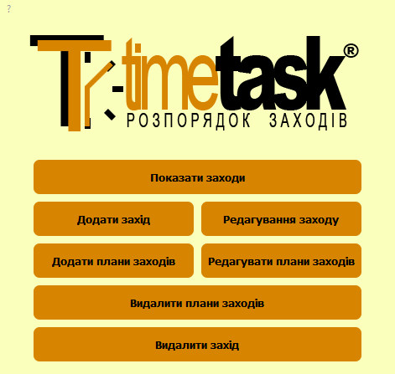
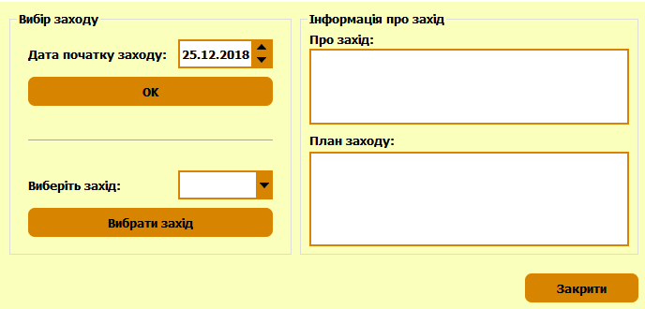
Інтерфейс
Відповідальний:
ст. групи КНТ-117 М.В. Таряник

Slide 4
Зміст (Інтерфейс)
Загальна інформація
Вікна програми
«TimeTask - Головне вікно»
«TimeTask - Про заходи»
«TimeTask - Додати захід»
«TimeTask - Редагування заходу»
«TimeTask - Додати план»
«TimeTask - Редагування плану»
«TimeTask - Видалення планів»
«TimeTask - Видалення заходів»
«TimeTask - Про програму»

Slide 5
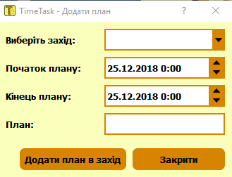
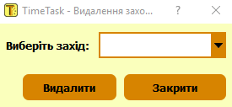
Загальна інформація
Програма «TimeTask» містить у собі 9 вікон. Дизайн всіх вікон виконаний в одному стилі. Основні кольори елементів програми – оранжевий та чорний, було обрано відповідно до кольорів які містяться у логотипі програми.

Slide 6
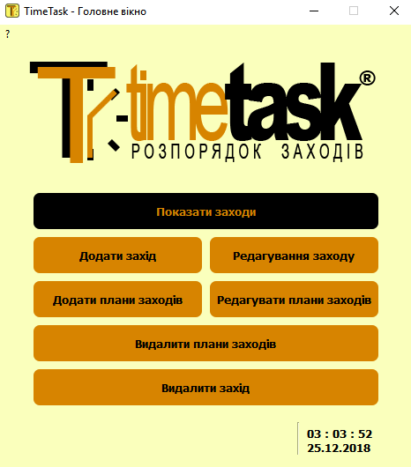
Вікно «TimeTask - Головне вікно»
Вікно «TimeTask - Головне вікно» містить у собі: рядок меню, логотип програми, 7 кнопок та панель відображення поточних дати та часу.
Натискання на кожну кнопку викликає відповідне вікно.
Кнопка | Вікно
«Показати заходи» | «TimeTask - Про заходи»
«Додати захід» | «TimeTask - Додати захід»
«Редагування заходу» | «TimeTask - Редагування заходу»
«Додати плани заходів» | «TimeTask - Додати план»
«Редагувати плани заходів» | «TimeTask - Редагування плану»
«Видалити плани заходів» | «TimeTask - Видалення планів»
«Видалити захід» | «TimeTask - Видалення заходів»

Slide 7
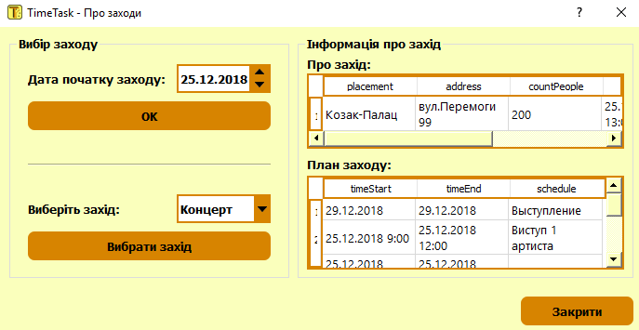
Вікно «TimeTask – Про заходи»
Вікно «TimeTask – Про заходи» містить у собі: 3 кнопки, 2 елементи вибору та 2 поля виводу інфорації.
Натискання на кожну кнопку викликає певну дію.
Кнопка «ОК» підставляє в елемент вибору заходів, ті заходи, які мають ту ж початкову дату, що міститься в елементі вибору початкової дати.
Кнопка «Вибрати захід» відображає інформацію про захід, який обраний у полі вибору заходу. Інформація виводиться у поля виводу інформації про захід та план цього заходу.
Кнопка «Закрити» закриває дане вікно.

Slide 8
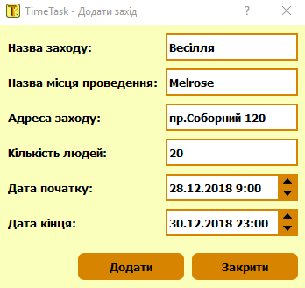
Вікно «TimeTask – Додати захід»
Вікно «TimeTask – Додати захід» містить у собі: 2 кнопки, 2 елементи вибору та 4 текстових поля вводу інформації.
В кожне текстове поле вводиться відповідна інформація.
В елементи вибору інформації вводиться початкова та кінцева дата заходу.
Натискання на кожну кнопку викликає певну дію.
Кнопка «Додати» додає захід в базу даних, з інформацією, яка введена вище.
Кнопка «Закрити» закриває дане вікно.

Slide 9
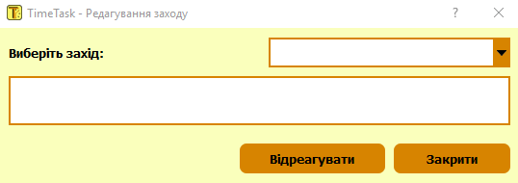
Вікно «TimeTask – Редагування заходу»
Вікно «TimeTask – Редагування заходу» містить у собі: 2 кнопки, елемент вибору та таблицю для редагування інформації.
В елементі вибору інформації обирається захід, інформацію про який потрібно редагувати.
В таблиці для редагування інформації можна відредагувати інформацію про захід.
Натискання на кожну кнопку викликає певну дію.
Кнопка «Відредагувати» редагує інформацію про захід, відповідно до введеної вище інформації та заносить її до бази даних.
Кнопка «Закрити» закриває дане вікно.

Slide 10
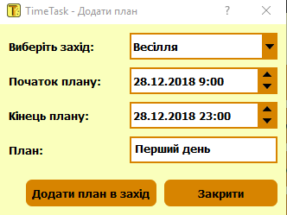
Вікно «TimeTask – Додати план»
Вікно «TimeTask – Додати план» містить у собі: 2 кнопки, 3 елемент вибору та текстове поле вводу інформації.
В елементах вибору інформації обираються захід, початкова та кінцева дати пункту плану.
В текстове поле вводиться назва пункту плану.
Кнопка «Додати план в захід» додає пункт плану до відповідно обраного заходу.
Кнопка «Закрити» закриває дане вікно.

Slide 11
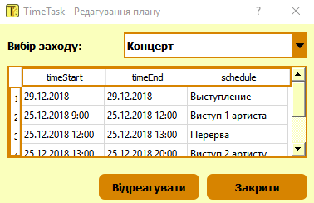
Вікно «TimeTask – Редагування плану»
Вікно «TimeTask – Редагування плану» містить у собі: 2 кнопки, елемент вибору, таблицю для редагування інформації.
В елементі вибору інформації обирається захід, план якого потрібно редагувати.
В таблиці для редагування інформації можна відредагувати інформацію про план заходу.
Натискання на кожну кнопку викликає певну дію.
Кнопка «Відредагувати» редагує інформацію про план заходу, відповідно до введеної вище інформації та заносить її до бази даних.
Кнопка «Закрити» закриває дане вікно.

Slide 12
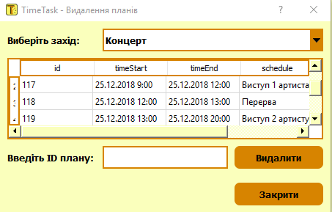
Вікно «TimeTask – Видалення планів»
Вікно «TimeTask – Видалення планів» містить у собі: 2 кнопки, елемент вибору, таблицю для редагування інформації та текстове поле вводу інформації.
В елементі вибору інформації обирається захід, план якого потрібно видалити.
В таблиці для редагування інформації можна дізнатися ID пункту плану, який необхідно видалити.
В текстове поле вводиться ID пункту плану.
Натискання на кожну кнопку викликає певну дію.
Кнопка «Видалити» видаляє обраний пункт плану з бази даних.
Кнопка «Закрити» закриває дане вікно.

Slide 13
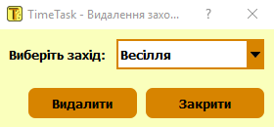
Вікно «TimeTask – Видалення заходів»
Вікно «TimeTask – Видалення заходів» містить у собі: 2 кнопки та елемент вибору.
В елементі вибору інформації обирається захід, який потрібно видалити.
Натискання на кожну кнопку викликає певну дію.
Кнопка «Видалити» видаляє обраний захід з бази даних.
Кнопка «Закрити» закриває дане вікно.

Slide 14
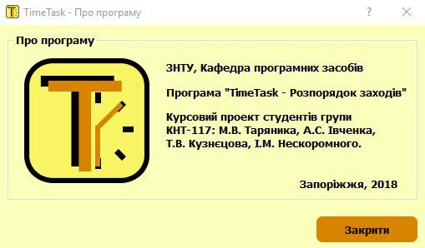
Вікно «TimeTask – Про програму»
Вікно «TimeTask – Про програму» містить у собі: кнопку, коротку текстову інформацію про програму та альтернативний логотип програми.
Кнопка «Закрити» закриває дане вікно.

Slide 15
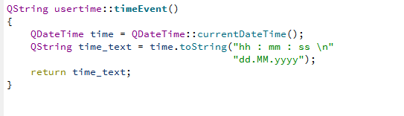
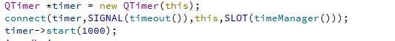
Алгоритми
Відповідальний:
ст. групи КНТ-117 Т.В. Кузнєцов

Slide 16
Зміст (Алгоритми)
Підключення бібліотек для коректної роботи алгоритмів
Створення годинника у реальному часі
Сортування планів заходу
Музичний супровід
Зчитування даних з БД
Зчитування даних з БД та занесення їх до combobox
Зчитування даних з БД про заходи та занесення їх до таблиці
Зчитування даних з БД про плани заходів та занесення їх до таблиці
Підготовка таблиці для внесення змін в неї

Slide 17
Підключення бібліотек для коректної роботи алгоритмів
-<QDialog>
-<QDebug>
-<QMessageBox>
-<QDateEdit>
-<QTimer>
-<QFile>
-<QDir>
-<QMediaPlayer>

Slide 18
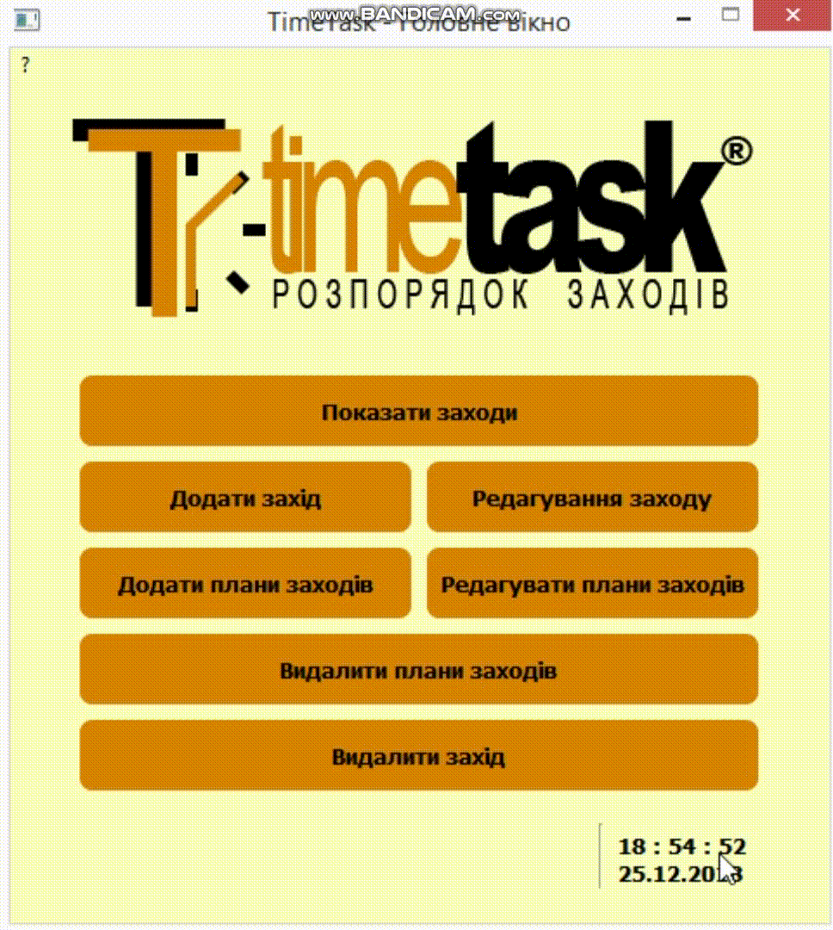
Створення годинника у реальному часі
Для створення годинника, який буде працювати у реальному часі,треба підключити <Timer> а також <DateTime>

Slide 19
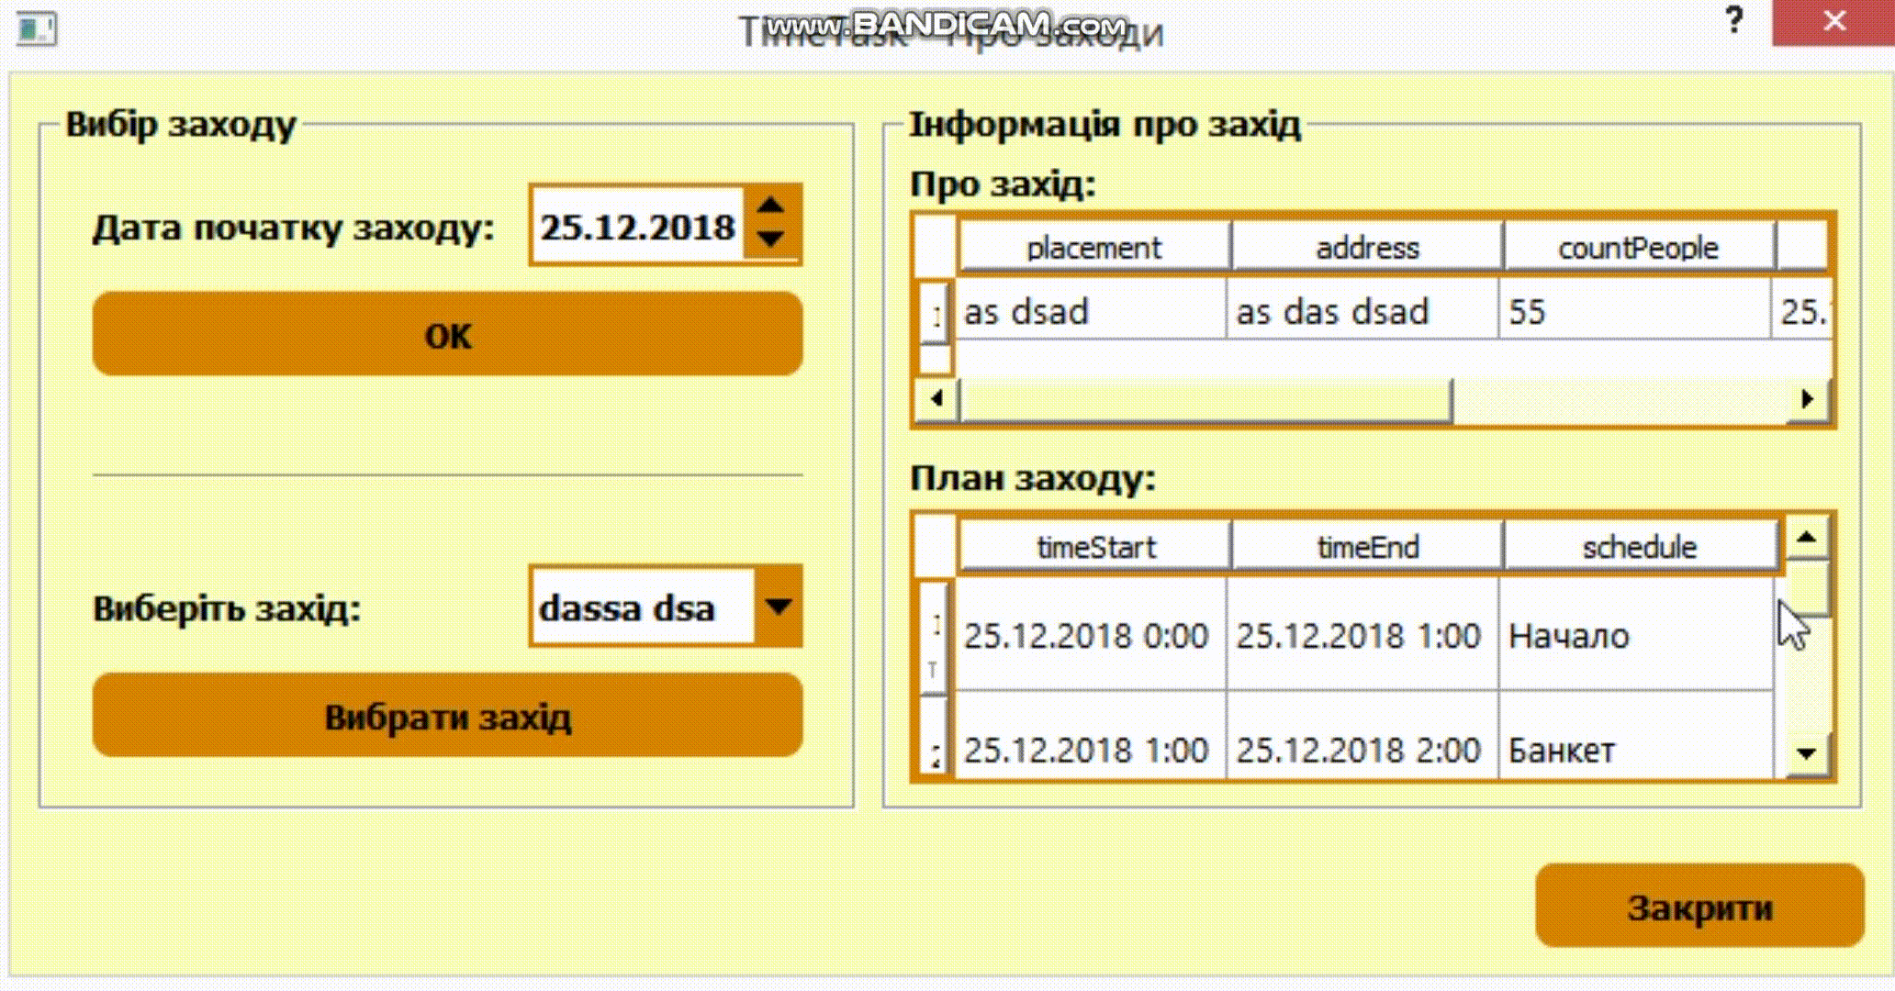
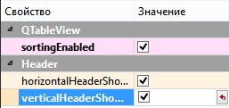
Сортування планів заходу за id, часом початку заходів, часом кінця заходу, за алфавітним порядком планів
У середовищі розробки QT є інтегровані функції для сортування QTableView, для цього в налаштуваннях самого QTableView треба увімкнути сортування.
Потім вибрати яке сортування ви хочете : “verticalHeaderShowSortIndicator” чи “horizontalHeaderShowSortIndicator”

Slide 20
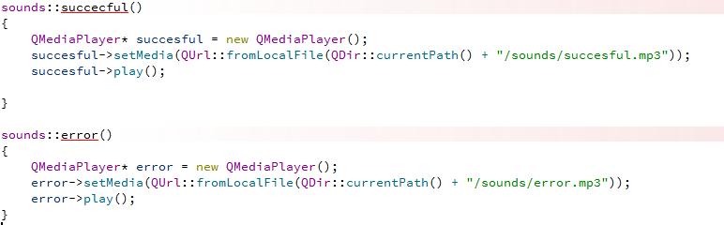
Музичне привітання при вдалому підключенні до БД,і музичне повідомлення про помилку при невдалому підключенні

Slide 21
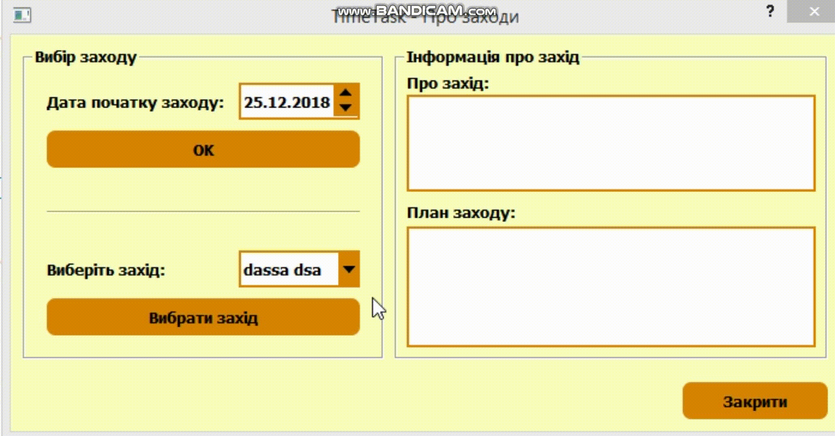
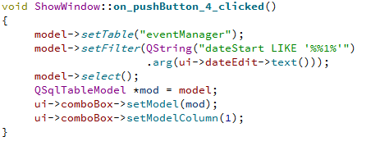
Зчитування даних з БД та занесення їх до combobox

Slide 22
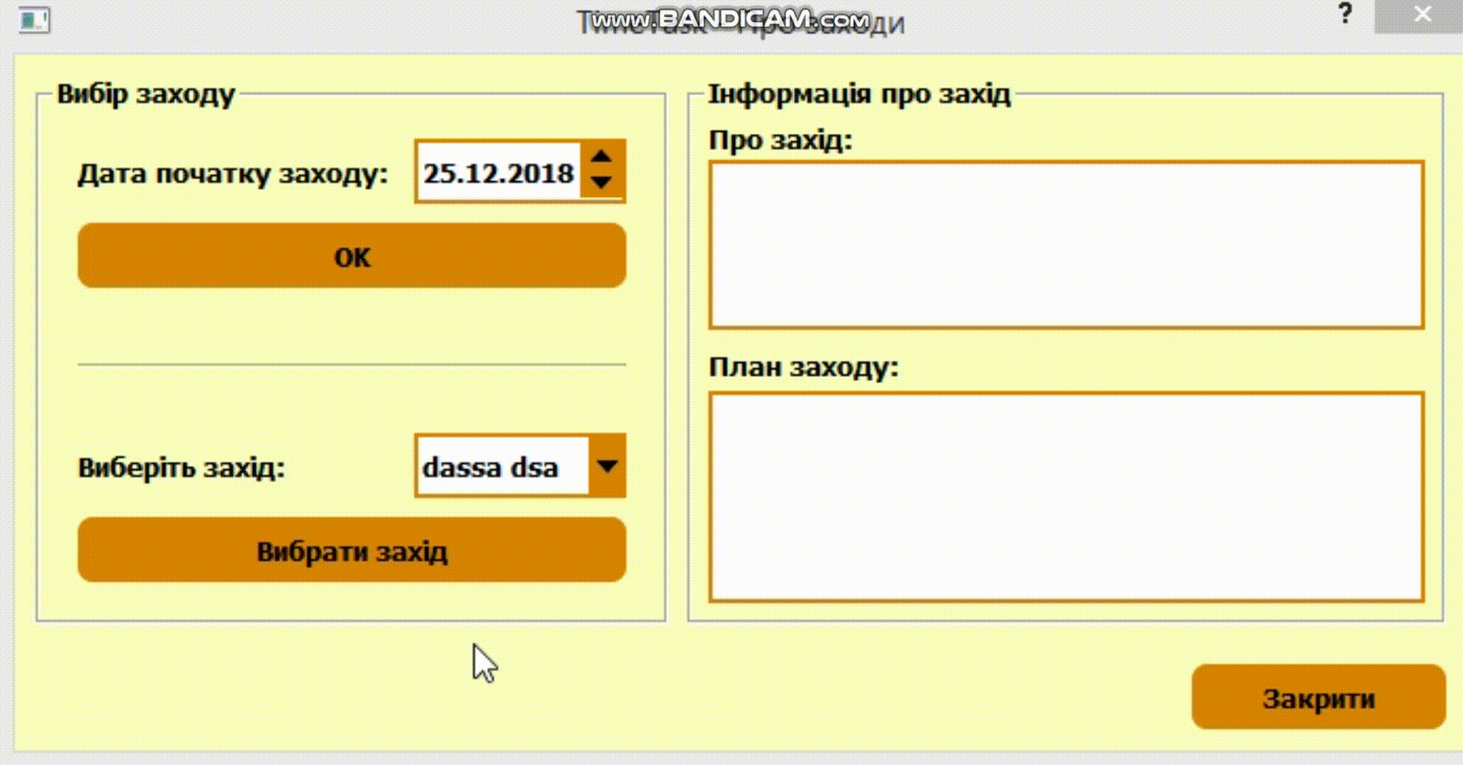
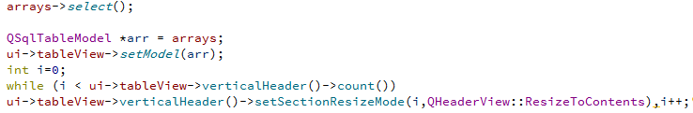
Зчитування даних з БД про заходи та занесення їх до таблиці

Slide 23
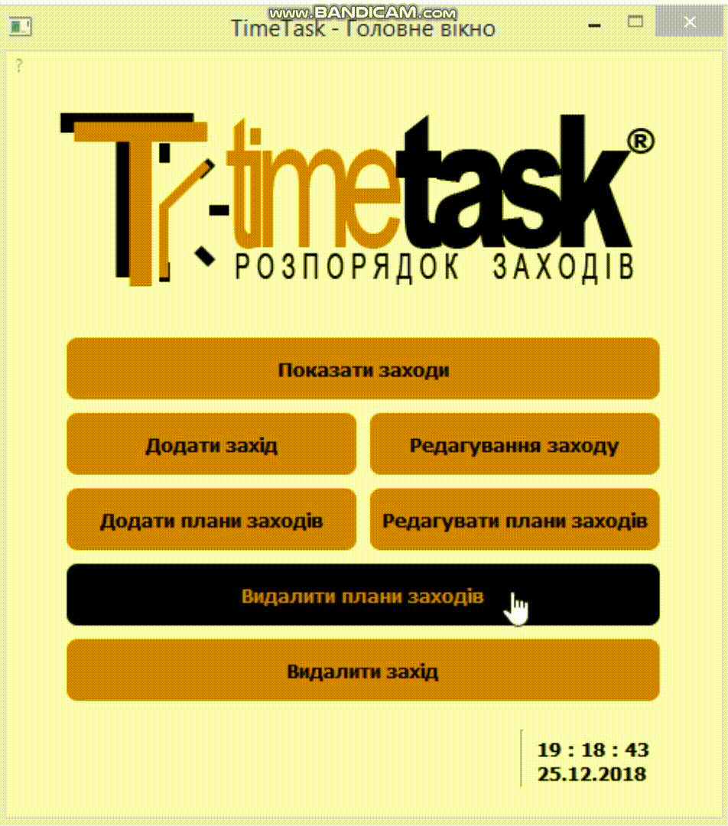
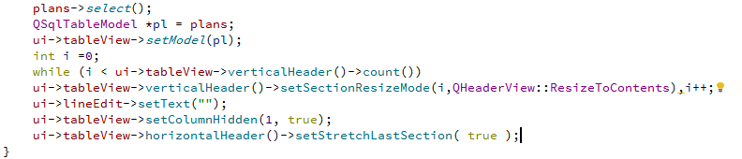
Зчитування даних з БД про плани заходів та занесення їх до таблиці

Slide 24
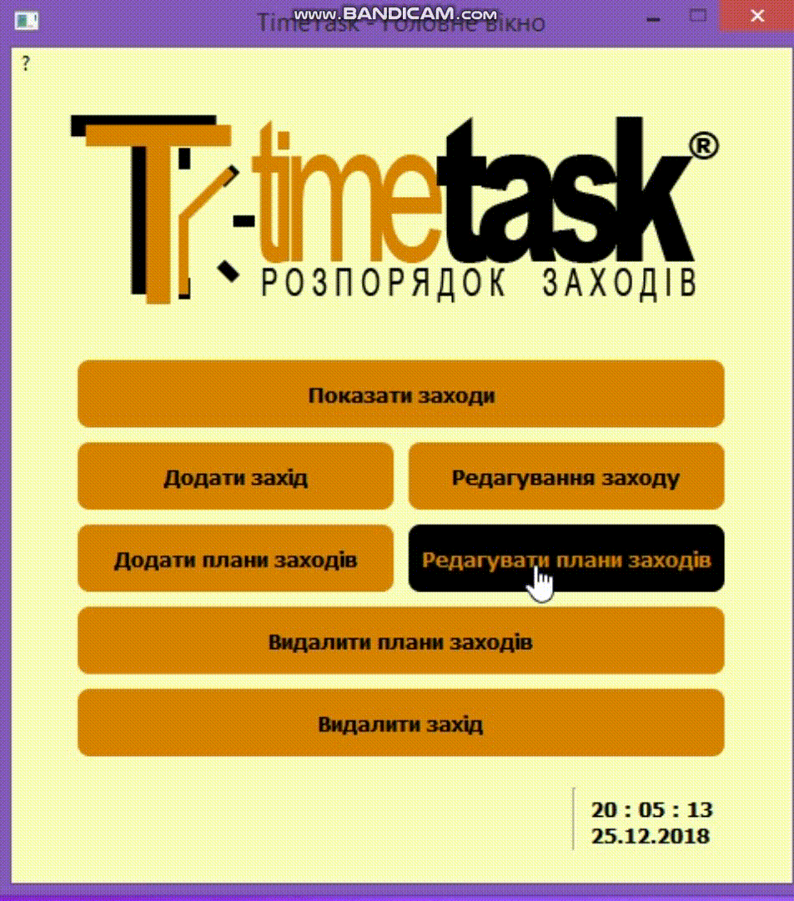
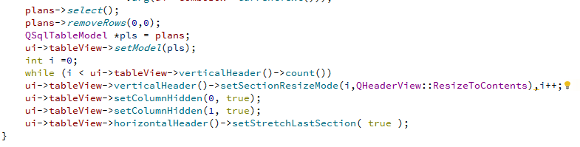
Підготовка таблиці для внесення змін в неї

Slide 25

Бази даних
Відповідальний:
ст. групи КНТ-117 А.С. Івченко

Slide 26
Зміст (Бази даних)
Підключення бібліотек
Підключена драйвера MYSQL
Створення таблиць через PHPmyAdmin
Підключення програми до БД
Занесення даних до нашої БД
Зчитування даних з БД
Видалення даних з БД
Редагування даних в БД
Повідомлення про результат
Занесення даних в JSON формат
Вилучення даних з JSON формату

Slide 27
Підключення бібліотек
Список використаних бібліотек для роботи з БД:
<QtSql/QSqlDatabase>
<QtSql/QSqlQuery>
<QtSql/QSqlTableModel>
Список використаних бібліотек для роботи з JSON:
<QJsonObject>
<QJsonDocument>
<QJsonValue>
<QByteArray >

Slide 28
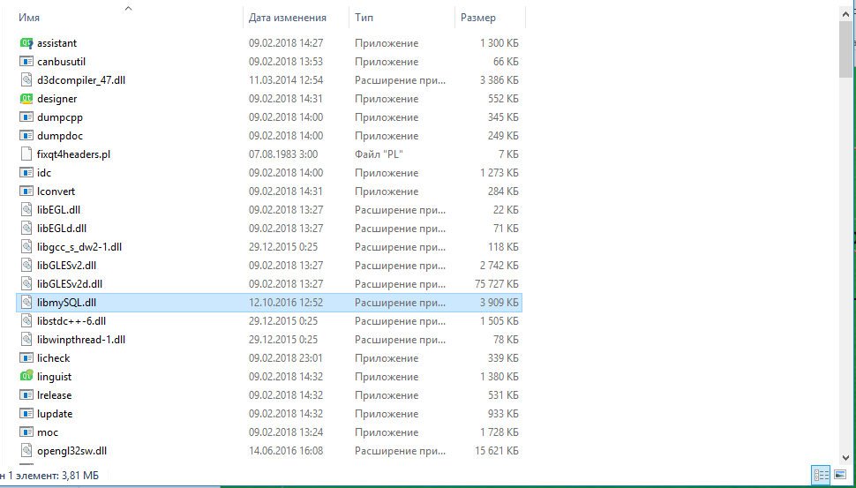
Підключена драйвера MYSQL
Для початку роботи з базою даних MYSQL потрібно встановити спеціальний драйвер для QT з сайту http://doc.crossplatform.ru/qt/4.5.0/sql-driver.html

Slide 29
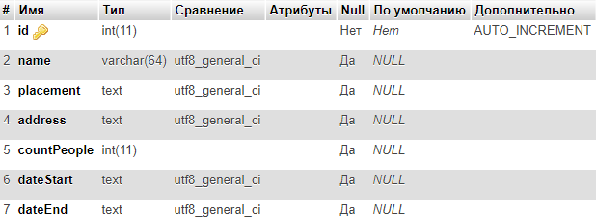
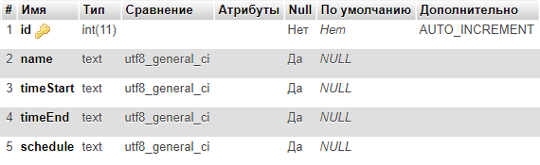
Створення таблиць через PHPmyAdmin
Для роботи з програмною було створено 2 таблиці:
Таблиця eventManager Таблиця eventTask

Slide 30
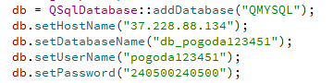
Підключення програми до БД
Щоб підключити програму до бази даних треба вказати:
- IP адрес сервера до якого ми будемо підключатися
- Назву нашої бази даних
- Логін для входу до бази даних
- Пароль для входу до бази даних

Slide 31
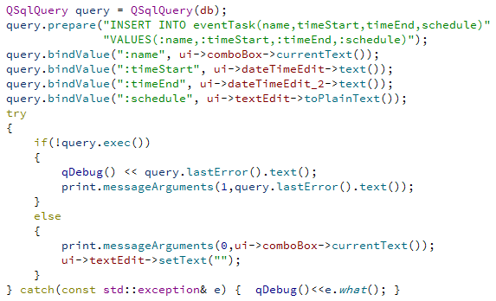
Занесення даних до нашої БД
Для занесення даних до нашої таблиці треба створити запит до неї та занести ті дані які нам потрібні , приклад створення запиту:
INSERT INTO table_name (column1, column2, column3, ...) VALUES (value1, value2, value3, ...);

Slide 32
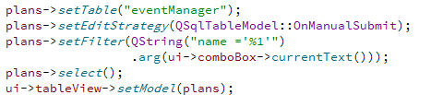
Зчитування даних з БД
Для зчитування даних використується клас “QSqlTableModel” , який надає редаговану модель даних для однієї таблиці бази даних.
Приклад як створювати запит для отримання даних:

Slide 33
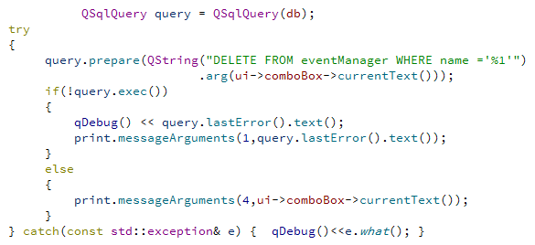
Видалення даних з БД
Для видалення групи записів з таблиці бази даних використовується оператор DELETE, який має наступний формат:
DELETE FROM <Ім'я таблиці> [WHERE <Критерій відбору>];

Slide 34
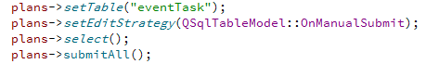
Редагування даних в БД
Оновлення даних у базі даних має такий формат:
UPDATE <Ім'я таблиці> SET <Ім'я поля> = <Значення>,..., <Ім'я поля> = <Значення> [ WHERE <Критерій відбору>];
Для редагування даних в таблиці використовується клас “QSqlTableModel” , який має 3 типи стратегій редагування: OnFieldChange, OnRowChange, OnManualSubmit.

Slide 35
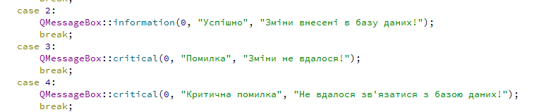
Повідомлення про результат
В програмі виводиться результат про підключення до бази даних та при кожному запросі перевірка на успішність.

Slide 36
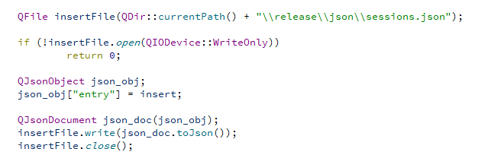
Занесення даних в JSON формат
Для перетворення звичайного текту в JSON формат , використовується тип даних “QJsonDocument” в який ми передаємо об’єкт, який потрібно перетворити в JSON та викликаємо метод QJsonDocument::toJson().

Slide 37
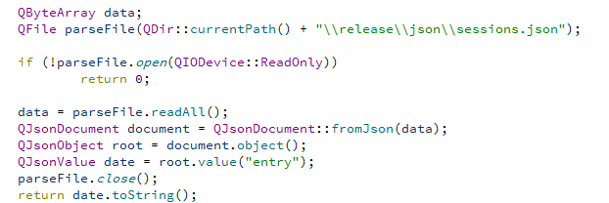
Вилучення даних з JSON формату
Для вилучення даних з JSON формату використовується клас “QJsonDocument” та його метод “fromJson” , потім в “QJsonObject” передаємо об’єкт цього класу та за допомогою “QJsonValue” вилучаємо потрібне значення.

Slide 38
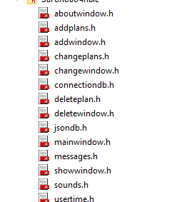
Класи
Відповідальний:
ст. групи КНТ-117 І.М. Нескоромний

Slide 39
Зміст (Класи)
Клас MainWindow
Клас AboutWindow
Клас AddWindow
Клас AddPlans
Клас ChangeWindow
Клас ChangePlans
Клас DeleteWindow
Клас DeletePlan
Клас connectionDB
Клас jsondb
Клас ShowWindow
Клас sounds
Клас usertime

Slide 40
Клас MainWindow
Клас MainWindow реалізує вікно головного меню програми.
class MainWindow : public QMainWindow
{ Q_OBJECT public:
explicit MainWindow(QWidget *parent = 0); ~MainWindow(); private slots:
void on_pushButton_clicked(); void on_pushButton_2_clicked(); void on_pushButton_3_clicked(); void on_pushButton_4_clicked(); void on_action_7_triggered(); void on_pushButton_5_clicked(); void on_pushButton_6_clicked(); void on_pushButton_7_clicked(); void timeManager(); private:
Ui::MainWindow *ui; QSqlDatabase db; };

Slide 41
Клас AboutWindow
Клас AboutWindow містить інформацію про авторів програми «TimeTask».
class AboutWindow :
public QDialog {
Q_OBJECT public: explicit AboutWindow(QWidget *parent = 0);
~AboutWindow(); private slots:
void on_pushButton_clicked(); private:
Ui::AboutWindow *ui; };

Slide 42
Клас AddWindow
Клас AddWindow реалізує додавання нових заходів.
class AddWindow : public QDialog
{
Q_OBJECT public:
explicit AddWindow(QWidget *parent = 0);
~AddWindow(); private slots:
void on_pushButton_2_clicked(); void on_pushButton_clicked(); private:
Ui::AddWindow *ui; QSqlDatabase db; };

Slide 43
Клас AddPlans
Клас AddPlans реалізує додавання планів заходів.
class AddPlans : public QDialog { Q_OBJECT public:
explicit AddPlans(QWidget *parent = 0);
~AddPlans(); private slots:
void on_pushButton_clicked(); void on_pushButton_2_clicked(); private:
Ui::AddPlans *ui;
QSqlDatabase db;
QSqlTableModel *model; };

Slide 44
Клас ChangeWindow
Клас ChangeWindow реалізує редагування існуючих заходів.
class changeWindow : public QDialog
{ Q_OBJECT public:
explicit changeWindow(QWidget *parent = 0);
~changeWindow(); private slots:
void on_comboBox_currentTextChanged(const QString &arg1); void on_pushButton_clicked(); void on_pushButton_2_clicked(); private:
Ui::changeWindow *ui;
QSqlDatabase db;
QSqlTableModel *model;
QSqlTableModel *plans; };

Slide 45
Клас ChangePlans
Клас ChangePlans реалізує редагування планів існуючих заходів.
class ChangePlans : public QDialog
{ Q_OBJECT public:
explicit ChangePlans(QWidget *parent = 0);
~ChangePlans(); private slots:
void on_pushButton_clicked(); void on_pushButton_2_clicked(); void on_comboBox_currentTextChanged(const QString &arg1); void updateComboBox(); private:
Ui::ChangePlans *ui;
QSqlDatabase db;
QSqlTableModel *model;
QSqlTableModel *plans; };

Slide 46
Клас DeleteWindow
Клас DeleteWindow реалізує видалення існуючого заходу.
class DeleteWindow : public QDialog
{ Q_OBJECT
public:
explicit DeleteWindow(QWidget *parent = 0);
~DeleteWindow(); private slots:
void on_pushButton_2_clicked(); void on_pushButton_clicked(); void updateComboBox(); private:
Ui::DeleteWindow *ui;
QSqlDatabase db;
QSqlTableModel *model; };

Slide 47
Клас DeletePlan
Клас DeletePlan реалізує видалення плану існуючого заходу.
class deletePlan : public QDialog
{
Q_OBJECT public:
explicit deletePlan(QWidget *parent = 0);
~deletePlan(); private slots:
void on_pushButton_2_clicked(); void on_pushButton_clicked(); void updateEvent(); void on_comboBox_currentTextChanged(const QString &arg1); private:
Ui::deletePlan *ui;
QSqlDatabase db;
QSqlTableModel *model; QSqlTableModel *plans; };

Slide 48
Клас connectionDB
Клас connectionDB реалізує з'єднання з базою даних MySQL.
class connectionDB
{ public:
connectionDB();
connect();
private:
QSqlDatabase db; };

Slide 49
Клас jsondb
Клас jsondb реалізує з'єднання з базою даних JSON.
class jsondb
{ public:
jsondb();
insert(QString insert);
QString parse(); };

Slide 50
Клас ShowWindow
Клас ShowWindow реалізує показ заходів, записаних в програмі.
class ShowWindow : public QDialog
{ Q_OBJECT public:
explicit ShowWindow(QWidget *parent = 0);
~ShowWindow(); private slots:
void on_pushButton_clicked(); void on_pushButton_2_clicked(); void on_pushButton_4_clicked(); private: Ui::ShowWindow *ui;
QSqlDatabase db;
QSqlTableModel *model;
QSqlTableModel *arrays;
QSqlTableModel *plans;
QSqlTableModel *all; };

Slide 51
Клас sounds
Клас sounds реалізує cупроводження звуків при успішному або
невдалому процесі в ході роботи з програмою.
class sounds
{ public:
sounds();
succecful();
error(); };

Slide 52
Клас usertime
Клас usertime реалізує поточну дату, яку можна побачити в головному
меню програми.
class usertime
{ public:
usertime(); QString timeEvent(); };

Slide 53
Дякуємо за увагу!

